Slide 1

Python em Uma Linha
https://github.com/JoaoFelipe/presentations/
João Felipe N. Pimentel
joaofelipenp@gmail.com

Slide 2
Índice
Como assim em uma linha?
Por quê?
Comandos vs Expressões
Exercícios 1 – 3
Funções
Exercícios 4 – 5
Estruturas de Dados
Exercícios 6 – 8
Geradores
Exercícios 9 – 11
Itertools
Exercício 12

Slide 3
Índice
Como assim em uma linha?
Por quê?
Comandos vs Expressões
Exercícios 1 – 3
Funções
Exercícios 4 – 5
Estruturas de Dados
Exercícios 6 – 8
Geradores
Exercícios 9 – 11
Itertools
Exercício 12

Slide 4
Como assim em uma linha?
In [1]:
((lambda source, target: (lambda itself: lambda target, visited, fif
<
>
Out[1]:
6
In [2]:
';' in In[1]
Out[2]:
False

Slide 5
Como assim em uma linha?
In [1]:
((lambda source, target: (lambda itself: lambda target, visited, fifo: itself(target, visited, fifo, itself))(lambda target, visited, fifo, itself: ((lambda chess_to_tuple, tuple_to_chess: ((lambda knight_moves: (itself(target, *(lambda element, *rest: (lambda filtered: ({**visited, **{pos: visited[element] + 1 for pos in filtered}},list(rest) + filtered if target not in filtered else [target]))([x for x in knight_moves(element) if x not in visited]))(*fifo), itself) if fifo else visited[target]))(lambda pos: (lambda tup: filter(lambda y: y is not None,map(lambda x: tuple_to_chess(x[0] + tup[0], x[1] + tup[1]),[(1, -2), (-1, 2), (-2, -1), (1, 2),(2, -1), (-2, 1), (-1, -2), (2, 1)])))(chess_to_tuple(pos)))))(lambda pos: (ord(pos[0]) - ord('a') + 1, int(pos[1])),lambda col, lin: chr(col + ord('a') - 1) + str(lin) if 1 <= col <= 8 and 1 <= lin <= 8 else None)))(target, {source: 0}, [source])))("h8", "a1")
Out[1]:
6

Slide 6
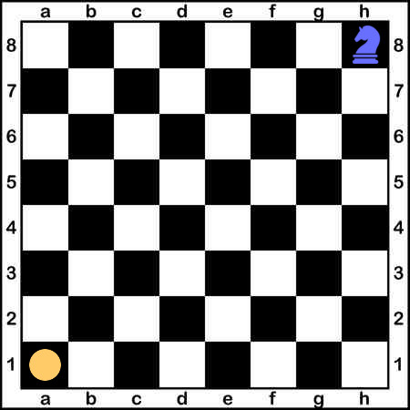
O que faz
Quantos movimentos o cavalo do xadrez precisa para ir da posição h8 até a1

Slide 7
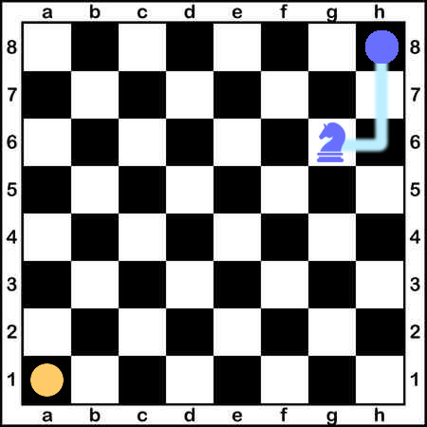
O que faz
Quantos movimentos o cavalo do xadrez precisa para ir da posição h8 até a1
1

Slide 8
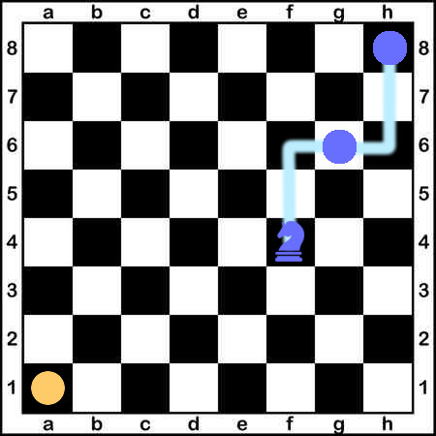
O que faz
Quantos movimentos o cavalo do xadrez precisa para ir da posição h8 até a1
2

Slide 9
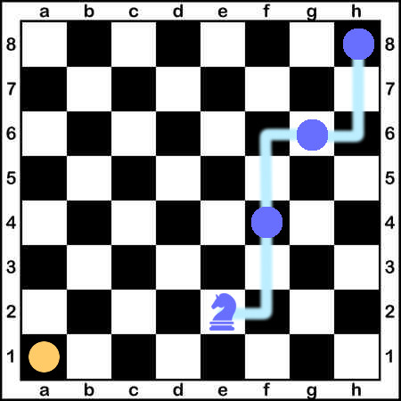
O que faz
Quantos movimentos o cavalo do xadrez precisa para ir da posição h8 até a1
3

Slide 10
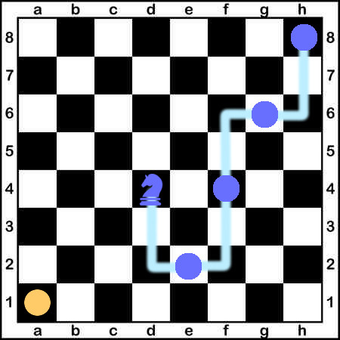
O que faz
Quantos movimentos o cavalo do xadrez precisa para ir da posição h8 até a1
4

Slide 11
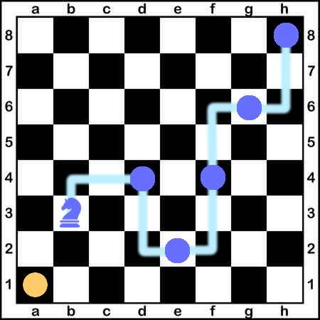
O que faz
Quantos movimentos o cavalo do xadrez precisa para ir da posição h8 até a1
5

Slide 12
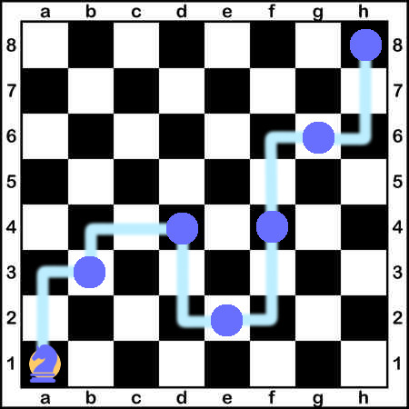
O que faz
Quantos movimentos o cavalo do xadrez precisa para ir da posição h8 até a1
6

Slide 13
Código equivalente (1/4)
In [1]:
from collections import deque
def knight(source, target):
"Calculates the minimum number of steps"
visited = {source: 0}
fifo = deque([source])
if source == target:
return 0
while fifo:
element = fifo.popleft()
for pos in knight_moves(element):
if not pos in visited:
visited[pos] = visited[element] + 1
fifo.append(pos)
if pos == target:
return visited[pos]

Slide 14
Código equivalente (2/4)
In [2]:
def knight_moves(chess_position):
"Generates possible movement positions for the knight"
position_tuple = chess_to_tuple(chess_position)
delta_moves = [
(1, -2), (-1, 2), (-2, -1), (1, 2),
(2, -1), (-2, 1), (-1, -2), (2, 1)
]
for delta in delta_moves:
new_position = tuple_to_chess(
position_tuple[0] + delta[0],
position_tuple[1] + delta[1]
)
if new_position is not None:
yield new_position

Slide 15
Código equivalente (3/4)
In [3]:
def chess_to_tuple(chess_position):
"Converts chess position (eg., 'a1') to tuple (eg., (1, 1))"
first = ord(chess_position[0]) - ord('a') + 1
second = int(chess_position[1])
return (first, second)
def tuple_to_chess(column, line):
"Converts position to chess notation (eg., 'a1')"
if 1 <= column <= 8 and 1 <= line <= 8:
first = chr(column + ord('a') - 1)
second = str(line)
return first + second
return None

Slide 16
Código equivalente (4/4)
In [4]:
knight("h8", "a1")
Out[4]:
6

Slide 17
Índice
Como assim em uma linha?
Por quê?
Comandos vs Expressões
Exercícios 1 – 3
Funções
Exercícios 4 – 5
Estruturas de Dados
Exercícios 6 – 8
Geradores
Exercícios 9 – 11
Itertools
Exercício 12

Slide 18
Por quê?

Slide 19
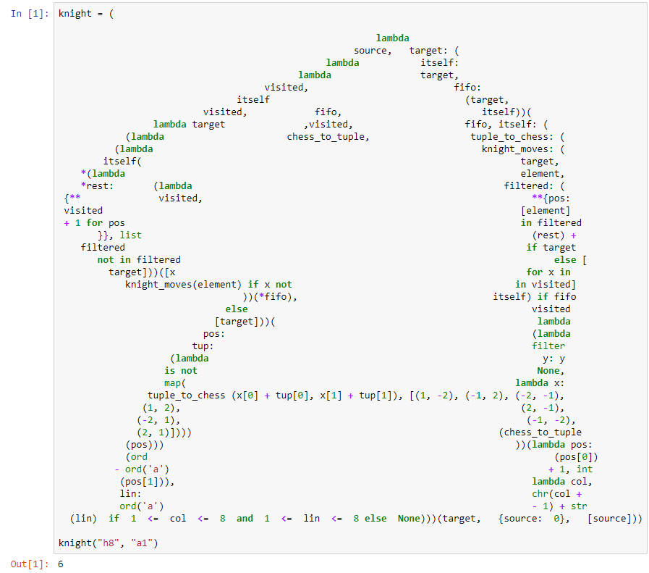
Por quê?
ASCII Art – Código Equivalente
Não precisa respeitar identações do Python

Slide 20
Por quê?
Job Security
Alguém na empresa entende isso?
Cuidado com programadores psicopatas que sabem onde você mora!

Slide 21
Por quê?
Motivo Real: Aprender Python Intermediário
Slice
If Expression
Funções anônimas (lambda)
Decorator
functools
List/Set/Dict Comprehensions
Geradores/Gen Expressions
itertools

Slide 22
Índice
Como assim em uma linha?
Por quê?
Comandos vs Expressões
Exercícios 1 – 3
Funções
Exercícios 4 – 5
Estruturas de Dados
Exercícios 6 – 8
Geradores
Exercícios 9 – 11
Itertools
Exercício 12

Slide 23
Comandos vs Expressões
Python usa identação para identificar escopos
Comandos dificultar implementar em uma linha

Slide 24
Comandos
Inserção de elemento no meio de uma lista
3 comandos: 1 atribuição e 2 chamadas de função
Chamadas são expressões. Um comando pode ser uma expressão. Stmt ::= Expr
In [1]:
a = [7, 9, 10, 11, 12, 13, 14, 15]
a.insert(1, 8)
print(a)
Out[1]:
[7, 8, 9, 10, 11, 12, 13, 14, 15]

Slide 25
Comandos
Em uma linha
Usando ; para sequências de comandos:
In [1]:
a = [7, 9, 10, 11, 12, 13, 14, 15]; a.insert(1, 8); print(a)
Out[1]:
[7, 8, 9, 10, 11, 12, 13, 14, 15]

Slide 26
Comandos
Não funciona sempre:
Usando ; não dá pra saber o escopo:
In [3]:
if not a:
print("Lista vazia")
print("Fora do if")
Fora do if
In [3]:
if not a: print("Lista vazia"); print("Fora do if")
<vazio>
a == [7, 8, 9, 10, 11, 12, 13, 14, 15]

Slide 27
Expressão
Inserção de elemento no meio de uma lista
Usando slice e concatenação:
In [2]:
a[:1] + [8] + a[1:]
Out[2]:
[7, 8, 9, 10, 11, 12, 13, 14, 15]
a == [7, 9, 10, 11, 12, 13, 14, 15]

Slide 28
Slice
Um “pedaço” de uma lista ou tupla:
Fechado em início, aberto em fim, iterando de passo em passo
Qualquer termo pode ser omitido. Por padrão:
list[inicio:fim:passo]
inicio = 0
fim = len(lista)
passo = 1

Slide 29
Slice
No exemplo (a[:1] + [8] + a[1:]):
Outros slices:
a[:1] == [7]
a[1:] == [9, 10, 11, 12, 13, 14, 15]
a[2:5] == [10, 11, 12]
a[5:2:-1] == [13, 12, 11]
a[::2] == [7, 10, 12, 14]
a == [7, 9, 10, 11, 12, 13, 14, 15]

Slide 30
Expressão
Transformando if
Anterior:
Usando if expression:
In [3]:
if not a:
print("Lista vazia")
print("Fora do if")
Fora do if
In [3]:
print(("Lista vazia\n" if not a else "") + "Fora do if")
Fora do if
a == [7, 9, 10, 11, 12, 13, 14, 15]

Slide 31
If Expression
Ternário
Retorna v se cond for verdadeiro
Caso contrário, retorna f
No exemplo:
Como a lista possui elementos, retorna “”
v if cond else f
"Lista vazia\n" if not a else ""
a == [7, 9, 10, 11, 12, 13, 14, 15]

Slide 32
Exercícios 1 - 3
Use slice para remover o último elemento de uma lista
Use slice para fazer uma cópia de uma lista
Use if expressions para reescrever:
x = 5
if x < 5:
y = -1
elif x == 5:
y = 0
else:
y = 1

Slide 33
Índice
Como assim em uma linha?
Por quê?
Comandos vs Expressões
Exercícios 1 – 3
Funções
Exercícios 4 – 5
Estruturas de Dados
Exercícios 6 – 8
Geradores
Exercícios 9 – 11
Itertools
Exercício 12

Slide 34
Funções
Função que calcula o próximo número da conjectura de collatz:
In [1]:
def next_collatz(x):
"""Next collatz conjecture number"""
if x % 2 == 0:
return x // 2
else:
return 3 * x + 1
In [2]:
next_collatz(5)
In [3]:
next_collatz(16)
In [4]:
next_collatz(8)
Out[2]:
16
Out[3]:
8
Out[4]:
4

Slide 35
Funções
Usando if expression:
In [1]:
def next_collatz(x):
return x // 2 if x % 2 == 0 else 3 * x + 1
In [2]:
next_collatz(5)
In [3]:
next_collatz(16)
In [4]:
next_collatz(8)
Out[2]:
16
Out[3]:
8
Out[4]:
4

Slide 36
Funções
Usando lambda expression:
In [1]:
def next_collatz(x):
return x // 2 if x % 2 == 0 else 3 * x + 1
In [1]:
next_collatz = lambda x: x // 2 if x % 2 == 0 else 3 * x + 1
In [2]:
next_collatz(5)
In [3]:
next_collatz(16)
In [4]:
next_collatz(8)
Out[2]:
16
Out[3]:
8
Out[4]:
4

Slide 37
Lambda Expression
Função anônima
Função sem nome que recebe os argumentos args e retorna result
Result deve ser uma expressão
No exemplo:
A função resultante recebe x como parâmetro e retorna o resultado do ternário
lambda <args>: <result>
lambda x: x // 2 if x % 2 == 0 else 3 * x + 1

Slide 38
Situação Comum: Ordenação
In [1]:
from collections import namedtuple
Score = namedtuple("Score", "country gold silver bronze")
scores = [
Score("China", 26, 18, 26),
Score("Brasil", 7, 6, 6),
Score("Hungria", 8, 3, 4),
Score("Canadá", 4, 3, 15),
Score("Japão", 12, 8, 21),
]
Ordenar:
Nome
Total de medalhas (soma)
Tipo de medalha (ouro > prata > bronze)

Slide 39
Situação Comum: Ordenação
In [1]:
from collections import namedtuple
Score = namedtuple("Score", "country gold silver bronze")
scores = [
Score("China", 26, 18, 26),
Score("Brasil", 7, 6, 6),
Score("Hungria", 8, 3, 4),
Score("Canadá", 4, 3, 15),
Score("Japão", 12, 8, 21),
]
Tupla com estrutura definida
Ordenar:
Nome
Total de medalhas (soma)
Tipo de medalha (ouro > prata > bronze)

Slide 40
Ordenando por nome
In [2]:
sorted(scores)
Out[2]:
[Score(country='Brasil', gold=7, silver=6, bronze=6),
Score(country='Canadá', gold=4, silver=3, bronze=15),
Score(country='China', gold=26, silver=18, bronze=26),
Score(country='Hungria', gold=8, silver=3, bronze=4),
Score(country='Japão', gold=12, silver=8, bronze=21)]

Slide 41
Ordenando por total de medalhas
In [3]:
sorted(scores, reverse=True, key=lambda score: sum(score[1:]))
Ordem decrescente
sum(score[1:]) é o mesmo que:
score.gold + score.silver + score.bronze
score[1] + score[2] + score[3]
Out[3]:
[Score(country='China', gold=26, silver=18, bronze=26),
Score(country='Japão', gold=12, silver=8, bronze=21),
Score(country='Canadá', gold=4, silver=3, bronze=15),
Score(country='Brasil', gold=7, silver=6, bronze=6),
Score(country='Hungria', gold=8, silver=3, bronze=4)]

Slide 42
Ordenando por tipo das medalhas (1/5)
In [4]:
from functools import cmp_to_key
@cmp_to_key
def score_cmp(first, second):
if first.gold > second.gold: return 1
elif first.gold < second.gold: return -1
elif first.silver > second.silver: return 1
elif first.silver < second.silver: return -1
elif first.bronze > second.bronze: return 1
elif first.bronze < second.bronze: return -1
elif sum(first[1:]) > sum(second[1:]): return 1
elif sum(first[1:]) < sum(second[1:]): return -1
elif first.country > second.country: return 1
elif first.country < second.country: return -1
else: return 0

Slide 43
Ordenando por tipo das medalhas (2/5)
In [5]:
sorted(scores, reverse=True, key=score_cmp)
Out[5]:
[Score(country='China', gold=26, silver=18, bronze=26),
Score(country='Japão', gold=12, silver=8, bronze=21),
Score(country='Hungria', gold=8, silver=3, bronze=4),
Score(country='Brasil', gold=7, silver=6, bronze=6),
Score(country='Canadá', gold=4, silver=3, bronze=15)]

Slide 44
Ordenando por tipo das medalhas (3/5)
In [4]:
from functools import cmp_to_key
@cmp_to_key
def score_cmp(first, second):
first_tuple = (first.gold, first.silver, first.bronze,
sum(first[1:]), first.country)
second_tuple = (second.gold, second.silver, second.bronze,
sum(second[1:]), second.country)
if first_tuple > second_tuple:
return 1
elif first_tuple < second_tuple:
return -1
else:
return 0
In [5]:
sorted(scores, reverse=True, key=score_cmp)
Out[5]:
...

Slide 45
Ordenando por tipo das medalhas (4/5)
In [4]:
def score_key(score):
return (score.gold, score.silver, score.bronze,
sum(score[1:]), score.country)
sorted(scores, reverse=True, key=score_key)
Deixamos de usar cmp_to_key
Passamos a usar uma função key
Out[4]:
[Score(country='China', gold=26, silver=18, bronze=26),
Score(country='Japão', gold=12, silver=8, bronze=21),
Score(country='Hungria', gold=8, silver=3, bronze=4),
Score(country='Brasil', gold=7, silver=6, bronze=6),
Score(country='Canadá', gold=4, silver=3, bronze=15)]

Slide 46
Ordenando por tipo das medalhas (5/5)
In [4]:
sorted(scores, reverse=True, key=lambda score: (score.gold, score.silver, score.bronze, sum(score[1:]), score.country))
Em uma linha
Out[4]:
[Score(country='China', gold=26, silver=18, bronze=26),
Score(country='Japão', gold=12, silver=8, bronze=21),
Score(country='Hungria', gold=8, silver=3, bronze=4),
Score(country='Brasil', gold=7, silver=6, bronze=6),
Score(country='Canadá', gold=4, silver=3, bronze=15)]

Slide 47
Usando lambda para substituir atribuições
Score = ...
In [1]:
from collections import namedtuple
Score = namedtuple("Score", "country gold silver bronze")
scores = [
Score("China", 26, 18, 26), Score("Brasil", 7, 6, 6),
Score("Hungria", 8, 3, 4), Score("Canadá", 4, 3, 15),
Score("Japão", 12, 8, 21)]
In [1]:
from collections import namedtuple
scores = (lambda Score: [
Score("China", 26, 18, 26), Score("Brasil", 7, 6, 6),
Score("Hungria", 8, 3, 4), Score("Canadá", 4, 3, 15),
Score("Japão", 12, 8, 21)]
)(namedtuple("Score", "country gold silver bronze"))

Slide 48
Com a ordenação
In [1]:
from collections import namedtuple
(lambda scores:
sorted(scores, reverse=True, key=lambda score: (score.gold, score.silver, score.bronze, sum(score[1:]), score.country))
)(
(lambda Score: [
Score("China", 26, 18, 26), Score("Brasil", 7, 6, 6),
Score("Hungria", 8, 3, 4), Score("Canadá", 4, 3, 15),
Score("Japão", 12, 8, 21)]
)(namedtuple("Score", "country gold silver bronze"))
)
Out[1]:
[Score(country='China', gold=26, silver=18, bronze=26),
Score(country='Japão', gold=12, silver=8, bronze=21),
Score(country='Hungria', gold=8, silver=3, bronze=4),
Score(country='Brasil', gold=7, silver=6, bronze=6),
Score(country='Canadá', gold=4, silver=3, bronze=15)]

Slide 49
E o import?
In [1]:
(lambda scores:
sorted(scores, reverse=True, key=lambda score: (score.gold, score.silver, score.bronze, sum(score[1:]), score.country))
)(
(lambda Score: [
Score("China", 26, 18, 26), Score("Brasil", 7, 6, 6),
Score("Hungria", 8, 3, 4), Score("Canadá", 4, 3, 15),
Score("Japão", 12, 8, 21)]
)(__import__("collections").namedtuple("Score", "country gold silver bronze"))
)
Out[1]:
[Score(country='China', gold=26, silver=18, bronze=26),
Score(country='Japão', gold=12, silver=8, bronze=21),
Score(country='Hungria', gold=8, silver=3, bronze=4),
Score(country='Brasil', gold=7, silver=6, bronze=6),
Score(country='Canadá', gold=4, silver=3, bronze=15)]

Slide 50
Uma linha
In [1]:
(lambda scores: sorted(scores, reverse=True, key=lambda score: (score.gold, score.silver, score.bronze, sum(score[1:]), score.country)))((lambda Score: [Score("China", 26, 18, 26), Score("Brasil", 7, 6, 6),Score("Hungria", 8, 3, 4), Score("Canadá", 4, 3, 15),Score("Japão", 12, 8, 21)])(__import__("collections") .namedtuple("Score", "country gold silver bronze")))
Out[1]:
[Score(country='China', gold=26, silver=18, bronze=26),
Score(country='Japão', gold=12, silver=8, bronze=21),
Score(country='Hungria', gold=8, silver=3, bronze=4),
Score(country='Brasil', gold=7, silver=6, bronze=6),
Score(country='Canadá', gold=4, silver=3, bronze=15)]

Slide 51
Decorator
Função que recebe função como parâmetro e retorna função alterada
In [1]:
def print_values(func):
def new_func(*args, **kwargs):
print(args, kwargs)
result = func(*args, **kwargs)
print(">", result)
return result
return new_func
@print_values
def add(x, y):
return x + y
add(1, y=2);
(1,) {'y': 2}
> 3

Slide 52
Nome da função (1/2)
In [2]:
add.__name__
Nome da função perdido
Out[2]:
'new_func'
@print_values
def add(x, y):
return x + y

Slide 53
Nome da função (2/2)
In [1]:
from functools import wraps
def print_values(func):
@wraps(func)
def new_func(*args, **kwargs):
print(args, kwargs)
result = func(*args, **kwargs)
print(">", result)
return result
return new_func
...
...
@print_values
def add(x, y):
return x + y
add(1, y=2);
(1,) {'y': 2}
> 3
In [2]:
add.__name__
Out[2]:
'add'

Slide 54
Como funciona um decorator?
In [1]:
def add(x, y):
return x + y
add = print_values(add)
add(1, y=2);
In [1]:
@print_values
def add(x, y):
return x + y
add(1, y=2);
(1,) {'y': 2}
> 3
(1,) {'y': 2}
> 3

Slide 55
Uma linha (1/4)
In [1]:
def print_values(func):
def new_func(*args, **kwargs):
print(args, kwargs)
result = func(*args, **kwargs)
print(">", result)
return result
return new_func
@print_values
def add(x, y):
return x + y
add(1, y=2);
(1,) {'y': 2}
> 3

Slide 56
Uma linha (2/4)
In [1]:
def print_values(func):
new_func = __import__('functools').wraps(func)(
lambda *args, **kwargs: (
lambda result: [print(">", result), result][-1]
)([print(args, kwargs), func(*args, **kwargs)][-1])
)
return new_func
def add(x, y):
return x + y
add = print_values(add)
add(1, y=2);
(1,) {'y': 2}
> 3

Slide 57
Uma linha (3/4)
In [1]:
print_values = lambda func: __import__('functools').wraps(func)(
lambda *args, **kwargs: (
lambda result: [print(">", result), result][-1]
)([print(args, kwargs), func(*args, **kwargs)][-1])
)
add = print_values(lambda x, y: x + y)
add(1, y=2);
(1,) {'y': 2}
> 3

Slide 58
Uma linha (4/4)
In [1]:
(lambda func: __import__('functools').wraps(func)(lambda *args, **kwargs: (lambda result: [print(">", result), result][-1])([print(args, kwargs), func(*args, **kwargs)][-1])))(lambda x, y: x + y)(1, y=2);
(1,) {'y': 2}
> 3

Slide 59
Recursão
Vamos calcular fibonacci
In [1]:
from functools import lru_cache
@lru_cache(maxsize=None)
def fib(n):
if n <= 1:
return n
else:
return fib(n - 1) + fib(n - 2)
fib(10)
Out[1]:
55

Slide 60
Recursão
Com lambda:
Mas isso são duas linhas! Substituindo:
In [1]:
fib = lambda n: n if n <= 1 else fib(n - 1) + fib(n - 2)
fib(10)
Out[1]:
55
In [1]:
(lambda n: n if n <= 1 else fib(n - 1) + fib(n - 2))(10)
NameError

Slide 61
Solução 1 Passar fib como parâmetro (1/2)
Com lambda:
Mantendo a passagem de parâmetro
In [1]:
(lambda fn: fn(fn, 10))(
lambda fib, n: n if n <= 1 else fib(fib, n - 1) + fib(fib, n - 2)
)
Out[1]:
55
In [1]:
(lambda m: (
(lambda fn: fn(fn, m))(
lambda fib, n: n if n <= 1 else fib(fib, n - 1) + fib(fib, n - 2)
)
))(10)
Out[1]:
55

Slide 62
Solução 1 Passar fib como parâmetro (2/2)
Com lru_cache:
In [1]:
(lambda m: (
(lambda fn: fn(fn, m))(
__import__('functools').lru_cache(maxsize=None)(
lambda fib, n: n if n <= 1 else fib(fib, n - 1) + fib(fib, n - 2)
))
))(10)
Out[1]:
55

Slide 63
Solução 2 Y-Combinator
https://mvanier.livejournal.com/2897.html
Y-Combinator é uma função que receve uma função não recursiva e retorna uma versão recursiva dela
In [1]:
Y=lambda f:(lambda x:x(x))(lambda y: f(lambda *args: y(y)(*args)))
In [2]:
func = (
lambda fib: (lambda n: n if n <= 1 else fib(n - 1) + fib(n - 2))
)
Y(func)(10)
Out[2]:
55

Slide 64
Exercícios 4 - 5
Faça uma função anônima que faça o mesmo que a seguinte função:
Faça uma função que calcule fatorial usando funções anônimas
def f(a, b):
c = a ** 2 + b ** 2
return c ** 0.5

Slide 65
Mais do functools
Chamando funções diferentes para tipos diferentes
Definindo parâmetros padrões

Slide 66
functools.singledispatch
Chamando funções diferentes para tipos diferentes
Quero ordernar deixando 1 próximo do “a”, 2 próximo do “b”, e None no início
In [1]:
elements = [2, "a", 4, 1, "b", "c", None]

Slide 67
singledispatch
In [2]:
from functools import singledispatch
@singledispatch
def key(value):
return value
@key.register(str)
def _(value):
return ord(value[0].lower()) - ord('a') + 1
@key.register(type(None))
def _(value):
return -1
key("a"), key(2), key(None)
Out[2]:
(1, 2, -1)

Slide 68
singledispatch
In [3]:
sorted(elements, key=key)
Out[3]:
[None, 'a', 1, 2, 'b', 'c', 4]

Slide 69
Uma linha (1/2)
In [1]:
sorted([2, "a", 4, 1, "b", "c", None], key=(lambda key: [
key.register(str)(lambda value: ord(value[0].lower())-ord('a')+1),
key.register(type(None))(lambda value: -1),
key
][-1])(
__import__("functools").singledispatch(lambda value: value))
)
Out[1]:
[None, 'a', 1, 2, 'b', 'c', 4]

Slide 70
Uma linha (2/2)
In [1]:
sorted([2, "a", 4, 1, "b", "c", None], key=(lambda key: [key.register(str)(lambda value: ord(value[0].lower())-ord('a')+1),key.register(type(None))(lambda value: -1),key][-1])(__import__("functools").singledispatch(lambda value: value)))
Out[1]:
[None, 'a', 1, 2, 'b', 'c', 4]

Slide 71
functools.partial
Definindo parâmetros padrões
Com partial:
In [1]:
int("1001", base=2)
Out[1]:
9
In [1]:
from functools import partial
base2 = partial(int, base=2)
base2("1001")
Out[1]:
9

Slide 72
Índice
Como assim em uma linha?
Por quê?
Comandos vs Expressões
Exercícios 1 – 3
Funções
Exercícios 4 – 5
Estruturas de Dados
Exercícios 6 – 8
Geradores
Exercícios 9 – 11
Itertools
Exercício 12

Slide 73
Estruturas de Dados
Lista
In [1]:
a = [1, 2, 3, 4]
a.append(5) # O(1) : Inserção no final
a.pop() # O(1) : Remoção do final
Out[1]:
5
In [2]:
3 in a # O(N) : Busca
Out[2]:
True
In [3]:
a[1] # O(1) : Acesso direto
Out[3]:
2

Slide 74
Estruturas de Dados
Tupla
In [1]:
b = 1, 2, 3, 4
# Inserção e Remoção não é possível: tupla é imutável
b
Out[1]:
(1, 2, 3, 4)
In [2]:
3 in b # O(N) : Busca
Out[2]:
True
In [3]:
b[1] # O(1) : Acesso direto
Out[3]:
2

Slide 75
Estruturas de Dados
Conjunto
Não há acesso por posição
In [1]:
c = {1, 2, 3, 4}
c.add(5) # O(1) : Inserção no conjunto
c.remove(5) # O(1) : Remoção no conjunto
In [2]:
3 in c # O(1) : Busca
Out[2]:
True

Slide 76
Estruturas de Dados
Dicionário
In [1]:
d = {1: "a", 2: "b", 3: "c", 4: "d"}
d[5] = "e" # O(1) : Inserção de chave
del d[5] # O(1) : Remoção de item
In [2]:
3 in a # O(N) : Busca de chave
Out[2]:
True
In [3]:
a[1] # O(1) : Acesso de chave
Out[3]:
'a'

Slide 77
Iterando em Estruturas
In [1]:
a = [1, 2, 3, 4]
In [2]:
for element in a:
print(element)
1
2
3
4

Slide 78
Iterando com Índices
In [1]:
a = [1, 2, 3, 4]
In [2]:
for index, element in enumerate(a):
print(index, element)
0 1
1 2
2 3
3 4

Slide 79
Iterando em duas estruturas
In [1]:
a = [1, 2, 3, 4]
b = [5, 6, 7]
É possível passar mais do que dois argumentos para o zip e iterar em mais do que duas estruturas
In [2]:
for a_element, b_element in zip(a, b):
print(a_element, b_element)
1 5
2 6
3 7

Slide 80
itertools.zip_longest
In [1]:
a = [1, 2, 3, 4]
b = [5, 6, 7]
Iterando em duas estruturas, mas indo até o final da maior
In [2]:
From itertools import zip_longest
for a_element, b_element in zip_longest(a, b):
print(a_element, b_element)
1 5
2 6
3 7
4 None

Slide 81
Iterando dicionários com chave e valor
In [1]:
d = {1: "a", 2: "b", 3: "c", 4: "d"}
In [2]:
for key, value in d.items():
print(key, value)
1 a
2 b
3 c 4 d

Slide 82
Transformando Estruturas

Slide 83
map
Aplica uma função a todos os elementos de um iterável
Retorna um gerador
map(func, it)

Slide 84
map
In [1]:
a = [1, 2, 3, 4, 5]
In [2]:
twice_a = map((lambda x: x * 2), a)
twice_a
Out[2]:
<map at 0x1ab601f7358>
In [3]:
for element in twice_a:
print(element)
2
4
6
8
10

Slide 85
map
In [1]:
a = [1, 2, 3, 4, 5]
In [2]:
twice_a = map((lambda x: x * 2), a)
twice_a
Out[2]:
<map at 0x1ab601f7358>
In [3]:
list(twice_a)
Out[3]:
[2, 4, 6, 8, 10]

Slide 86
filter
Aplica uma função a todos os elementos de um iterável e retorna os elementos em que a função retorna verdadeiro
Retorna um gerador
filter(func, it)

Slide 87
filter
In [1]:
a = [1, 2, 3, 4, 5]
In [2]:
odd = lambda x: x % 2 != 0
odd_a = filter(odd, a)
odd_a
Out[2]:
<filter at 0x1ab601ac438>
In [3]:
list(odd_a)
Out[3]:
[1, 3, 5]

Slide 88
itertools.filterfalse
Oposto do filter
Retorna um gerador
filterfalse(func, it)

Slide 89
itertools.filterfalse
In [1]:
a = [1, 2, 3, 4, 5]
In [2]:
from itertools import filterfalse
odd = lambda x: x % 2 != 0
even_a = filterfalse(odd, a)
even_a
Out[2]:
<itertools.filterfalse at 0x1ab5fcb9208>
In [3]:
list(even_a)
Out[3]:
[2, 4]

Slide 90
itertools.compress
Usa outro iterável para selecionar elementos
compress(original, selectors)

Slide 91
itertools.compress
In [1]:
a = [1, 2, 3, 4, 5]
In [2]:
from itertools import compress
sub = compress(a, [1, 0, 1, 1, 0])
sub
Out[2]:
<itertools.compress at 0x1ab5fcb9940>
In [3]:
list(sub)
Out[3]:
[1, 3, 4]

Slide 92
functools.reduce
Aplica função a dois argumentos cumulativamente da esquerda para a direita
init é opcional. Se não for passado, o valor inicial é o primeiro elemento de it
func possui a seguinte assinatura:
func(accumulated, current) -> new_accumulated
reduce(func, it, init)

Slide 93
functools.reduce
In [1]:
a = [1, 2, 3, 4, 5]
In [2]:
from functools import reduce
reduce(lambda acc, element: acc * element, a)
Out[2]:
120
In [3]:
reduce(lambda acc, element: acc * element, a, 2)
Out[3]:
240

Slide 94
Comprehensions
Açúcar sintático para facilitar transformações de estruturas

Slide 95
List comprehension
Forma concisa de criar listas baseados em iteráveis
A parte do if é opcional
É o equivalente a:
[func(x) for x in it if cond(x)]
result = []
for x in it:
if cond(x):
result.append(func(x))

Slide 96
List comprehension map?
In [1]:
a = [1, 2, 3, 4, 5]
In [2]:
[x * 2 for x in a]
Out[2]:
[2, 4, 6, 8, 10]

Slide 97
List comprehension filter?
In [1]:
a = [1, 2, 3, 4, 5]
In [2]:
[x for x in a if x % 2 != 0]
Out[2]:
[1, 3, 5]

Slide 98
List comprehension filterfalse?
In [1]:
a = [1, 2, 3, 4, 5]
In [2]:
[x for x in a if not x % 2 != 0]
Out[2]:
[2, 4]

Slide 99
List comprehension combinar!
In [1]:
a = [1, 2, 3, 4, 5]
In [2]:
[x * 2 for x in a if x % 2 != 0]
Out[2]:
[2, 6]

Slide 100
List comprehension compress?
In [1]:
a = [1, 2, 3, 4, 5]
In [2]:
selectors = [1, 0, 1, 1, 0]
[x for i, x in enumerate(a) if selectors[i]]
Out[2]:
[1, 3, 4]
In [2]:
selectors = [1, 0, 1, 1, 0]
[x for x, use in zip(a, selectors) if use]
Out[2]:
[1, 3, 4]

Slide 101
List comprehension reduce?
Não há equivalência

Slide 102
Set comprehension
Forma concisa de criar conjuntos baseados em iteráveis
A parte do if é opcional
É o equivalente a:
{func(x) for x in it if cond(x)}
result = set()
for x in it:
if cond(x):
result.add(func(x))

Slide 103
Set comprehension
In [1]:
a = [-2, 2, 3, 4]
Note que o resultado possui menos elementos
Não há repetição em conjuntos
In [2]:
{x ** 2 for x in a}
Out[2]:
{4, 9, 16}

Slide 104
Dict comprehension
Forma concisa de criar dicionários baseados em iteráveis
A parte do if é opcional
É o equivalente a:
{key(x): func(x) for x in it if cond(x)}
result = {}
for x in it:
if cond(x):
result[key(x)] = func(x)

Slide 105
Dict comprehension
In [1]:
d = {1: "a", 2: "b", 3: "c", 4: "d"}
In [2]:
{value: key for key, value in d.items()}
Out[2]:
{'a': 1, 'b': 2, 'c': 3, 'd': 4}

Slide 106
Exercícios 6 - 8
Faça um dicionário a partir de duas listas de forma que o elemento de uma seja a chave e o elemento da outra seja o valor. Exemplo:
Pegue as letras impares do albeto. Dica:
Transforme uma lista de listas em uma lista só com todos elementos. Exemplo:
l1 = [1, 2, 4, 8]; l2 = ["a", "b", "c", "d"]
esperado == {1: "a", 2: "b", 4: "c", 8: "d"}
from string import ascii_lowercase
antes = [[1, 8, 3], [2, 4, 6], [7, 3, 1]]
esperado == [1, 8, 3, 2, 4, 6, 7, 3, 1]

Slide 107
Tuple comprehension?
In [1]:
a = [1, 2, 3, 4, 5]
In [2]:
(x * 2 for x in a)
Out[2]:
<generator object <genexpr> at 0x000001AB60056468>
In [3]:
tuple(x * 2 for x in a)
Out[3]:
(2, 4, 6, 8, 10)

Slide 108
Índice
Como assim em uma linha?
Por quê?
Comandos vs Expressões
Exercícios 1 – 3
Funções
Exercícios 4 – 5
Estruturas de Dados
Exercícios 6 – 8
Geradores
Exercícios 9 – 11
Itertools
Exercício 12

Slide 109
Geradores
Funções que se comportam como iteráveis
In [1]:
def generate3():
yield 1
yield 2
yield 3
generate3()
Out[1]:
<generator object generate3 at 0x000001AB60056AF0>
In [2]:
for element in generate3():
print(element)
1
2
3

Slide 110
Geradores
In [2]:
it = iter(generate3())
next(it)
Out[2]:
1
In [3]:
next(it)
Out[3]:
2
In [3]:
list(it)
Out[3]:
[3]
def generate3():
yield 1
yield 2
yield 3

Slide 111
Generator expression
Forma concisa de criar geradores de forma semelhante a comprehensions
A parte do if é opcional
É o equivalente a:
{func(x) for x in it if cond(x)}
def gen(it):
for x in it:
if cond(x):
yield func(x)
gen(it)

Slide 112
Generator expression
In [1]:
a = [1, 2, 3, 4, 5]
In [2]:
sum(x ** 2 for x in a)
Out[2]:
55
In [3]:
gen = (x ** 2 for x in a)
list(gen)
Out[3]:
[1, 4, 9, 16, 25]
In [4]:
list(gen)
Out[4]:
[]

Slide 113
Operações em geradores
Ou em qualquer iterável
Clonar
Juntar
Slice

Slide 114
itertools.tee
Clona iterador
Retorna n clones de it
tee(it, n)

Slide 115
itertools.tee
In [1]:
a = [1, 2, 3, 4, 5]
In [2]:
from iterools import tee
gen = (x ** 2 for x in a)
it1, it2 = tee(gen, 2)
list(it1)
Out[2]:
[1, 4, 9, 16, 25]
In [3]:
list(it2)
Out[3]:
[1, 4, 9, 16, 25]

Slide 116
itertools.chain
Concaterna iteráveis
Retorna iterador que gera todos elementos it1, it2, ..., itn
chain(it1, it2, ..., itn)

Slide 117
itertools.chain
In [1]:
a = [1, 2, 3, 4, 5]
In [2]:
from iterools import chain
gen1 = (x ** 2 for x in a)
gen2 = (x ** 3 for x in a)
list(chain(gen1, gen2))
Out[2]:
[1, 4, 9, 16, 25, 1, 8, 27, 64, 125]

Slide 118
itertools.islice
Slice de iterável
Faz o equivalente a it[start:end:step]
Funciona em qualquer iterador
Step não pode ser negativo
islice(it, start=0, end=None, step=1]

Slide 119
itertools.islice
In [1]:
a = [1, 2, 3, 4, 5]
In [2]:
from iterools import chain
gen1 = (x ** 2 for x in a)
gen2 = (x ** 3 for x in a)
gen = chain(gen1, gen2)
list(islice(gen, 2, None, 2))
Out[2]:
[9, 25, 8, 64]

Slide 120
Geradores infinitos
Geradores que não terminam
Não use em funções que tentam consumir todo o iterável!
list(infinito)
Do itertools
count
cycle
repeat

Slide 121
itertools.count
Conta a partir de um número
Retorna
count(start, step=1)
start
start + step
start + 2 * step
start + 3 * step
...

Slide 122
itertools.count
In [1]:
from iterools import count
gen = count(50)
list(zip(gen, range(10)))
Out[1]:
[(50, 0),
(51, 1),
(52, 2),
(53, 3),
(54, 4),
(55, 5),
(56, 6),
(57, 7),
(58, 8),
(59, 9)]
zip e range(10) sendo usados para limitar tamanho do resultado

Slide 123
itertools.cycle
Repete iterável
Retorna
cycle(p)
p[0]
p[1]
...
p[-1]
p[0]
p[1]
...

Slide 124
itertools.cycle
In [1]:
from iterools import cycle
gen = cycle('abc')
list(zip(gen, range(10)))
Out[1]:
[('a', 0),
('b', 1),
('c', 2),
('a', 3),
('b', 4),
('c', 5),
('a', 6),
('b', 7),
('c', 8),
('a', 9)]
zip e range(10) sendo usados para limitar tamanho do resultado

Slide 125
itertools.repeat
Repete valor
Retorna
Pode ser limitado por atributo adicional
repeat(e)
e
e
e
e
...
repeat(e, n)

Slide 126
itertools.repeat
In [1]:
from iterools import repeat
gen = repeat('a')
list(zip(gen, range(10)))
Out[1]:
[('a', 0),
('a', 1),
('a', 2),
('a', 3),
('a', 4),
('a', 5),
('a', 6),
('a', 7),
('a', 8),
('a', 9)]
zip e range(10) sendo usados para limitar tamanho do resultado
In [2]:
list(repeat('a', 10))
Out[2]:
['a', 'a', 'a', 'a', 'a', 'a', 'a', 'a', 'a', 'a']

Slide 127
Exemplo mais complicado
Sequência de collatz
In [1]:
def next_collatz(x):
return x // 2 if x % 2 == 0 else 3 * x + 1
def collatz(current):
while current != 1:
yield current
current = next_collatz(current)
yield current
list(collatz(5))
Out[1]:
[5, 16, 8, 4, 2, 1]

Slide 128
Uma linha (1/2)
Sequência de collatz
In [1]:
from itertools import accumulate, takewhile, chain, repeat
next_collatz = lambda x: x // 2 if x % 2 == 0 else 3 * x + 1
collatz_acc = lambda acc, new: next_collatz(acc)
collatz = lambda c: chain(
takewhile(
(lambda x: x != 1),
accumulate(repeat(c), collatz_acc)
),
[1]
)
list(collatz(5))
Out[1]:
[5, 16, 8, 4, 2, 1]

Slide 129
Uma linha (2/2)
Sequência de collatz
In [1]:
list((lambda c:__import__('itertools').chain(__import__('itertools' ).takewhile((lambda x:x!=1),__import__('itertools').accumulate (__import__('itertools').repeat(c), (lambda acc, new: (lambda x: x // 2 if x % 2 == 0 else 3 * x + 1)(acc)))),[1]))(5))
Out[1]:
[5, 16, 8, 4, 2, 1]

Slide 130
itertools.accumulate
Gera valores acumulados
Equivale a
accumulate(it, func)
def accumulate(it, func):
it_iter = iter(it)
total = next(it_iter)
yield total
for x in it_iter:
total = func(total, x)
yield total

Slide 131
itertools.accumulate (No exemplo)
In [2]:
list(accumulate([5, 0, 0, 0, 0, 0], collatz_acc))
Out[2]:
[5, 16, 8, 4, 2, 1]
In [3]:
list(accumulate([5, 0, 0, 0, 0, 0, 0, 0], collatz_acc))
Out[3]:
[5, 16, 8, 4, 2, 1, 4, 2]
In [4]:
list(takewhile(
(lambda x: x != 1),
accumulate(repeat(5), collatz_acc)
))
Out[4]:
[5, 16, 8, 4, 2]
next_collatz = lambda x: x // 2 if x % 2 == 0 else 3 * x + 1
collatz_acc = lambda acc, new: next_collatz(acc)

Slide 132
itertools.takewhile
Gera valores acumulados
Equivale a
takewhile(func, it)
def takewhile(func, it):
for x in it:
if not func(x):
break
yield x

Slide 133
itertools.takewhile
In [1]:
from itertools import takewhile
list(takewhile(lambda x: x != 1, [5, 16, 8, 4, 2, 1, 4, 2]))
Out[1]:
[5, 16, 8, 4, 2]

Slide 134
itertools.dropwhile
Pega todos elementos depois da condição ter sido satisfeita
Equivale a
dropwhile(func, it)
def dropwhile(func, it):
for x in it:
if func(x):
yield x
break
yield from it

Slide 135
itertools.dropwhile
In [1]:
from itertools import dropwhile
list(dropwhile(lambda x: x != 1, [5, 16, 8, 4, 2, 1, 4, 2]))
Out[1]:
[1, 4, 2]

Slide 136
Exercícios 9 - 11
Crie uma função que acesse a n-ésima posição de um gerador
Faça um gerador para a sequencia de Fibonacci
Substitua o gerador por um feito com accumulate
access((x + 2 for x in [1, 2, 4, 8]), 3) == 10

Slide 137
Índice
Como assim em uma linha?
Por quê?
Comandos vs Expressões
Exercícios 1 – 3
Funções
Exercícios 4 – 5
Estruturas de Dados
Exercícios 6 – 8
Geradores
Exercícios 9 – 11
Itertools
Exercício 12

Slide 138
Mais do itertools
Agrupando valores
Aplicando funções a sub-iteráveis
Combinatória

Slide 139
itertools.groupby
Agrupa valores ordenados formando um iterável de iteráveis Exige que o iterável original esteja ordenado pelo critério de agrupamento
groupby(it, func)

Slide 140
itertools.groupby
In [1]:
a = [1, 2, 3, 4, 5, 6, 7, 8]
key = lambda x: x % 2
b = sorted(a, key=key)
b
Out[1]:
[2, 4, 6, 8, 1, 3, 5, 7]
In [2]:
from itertools import groupby
group = groupby(b, key)
group
Out[2]:
<itertools.groupby at 0x1ab600a2188>
In [3]:
for remainder, numbers in group:
print(remainder, list(numbers))
0 [2, 4, 6, 8]
1 [1, 3, 5, 7]

Slide 141
itertools.starmap
Aplica função a sub-iteráveis
starmap(func, it)

Slide 142
itertools.starmap
In [1]:
a = [(2, 5), (3, 2), (10, 3)]
def half_of_pow(x, y):
return (x ** y) / 2
In [2]:
from itertools import starmap
list(starmap(half_of_pow, a))
Out[2]:
[16.0, 4.5, 500.0]

Slide 143
Combinatória
Produto
Permutações
Combinações
Combinações com repetição

Slide 144
itertools.product
Equivale a for alinhado
Parâmetro repeat indica número de vezes que p, q e outros iteráveis são repetidos
product(p, q, ..., repeat=1)

Slide 145
itertools.product
In [1]:
from itertools import product
list(product("ABCD", "EFGH"))
Out[1]:
[('A', 'E'), ('A', 'F'),
('A', 'G'), ('A', 'H'),
('B', 'E'), ('B', 'F'),
('B', 'G'), ('B', 'H'),
('C', 'E'), ('C', 'F'),
('C', 'G'), ('C', 'H'),
('D', 'E'), ('D', 'F'),
('D', 'G'), ('D', 'H')]

Slide 146
itertools.product
In [1]:
from itertools import product
list(product([False, True], repeat=3))
Out[1]:
[(False, False, False),
(False, False, True),
(False, True, False),
(False, True, True),
(True, False, False),
(True, False, True),
(True, True, False),
(True, True, True)]

Slide 147
itertools.permutations
Gera todas as permutações de tamanho r sem repetição
permutations(p, r=len(p))

Slide 148
itertools.permutations
In [1]:
from itertools import permutations
list(permutations("ABC"))
Out[1]:
[('A', 'B', 'C'),
('A', 'C', 'B'),
('B', 'A', 'C'),
('B', 'C', 'A'),
('C', 'A', 'B'),
('C', 'B', 'A')]

Slide 149
itertools.permutations
In [1]:
from itertools import permutations
list(permutations("ABC", 2))
Out[1]:
[('A', 'B'),
('A', 'C'),
('B', 'A'),
('B', 'C'),
('C', 'A'),
('C', 'B')]

Slide 150
itertools.combinations
Gera todas as combinações (ordenadas) de tamanho r sem repetição
combinations(p, r)

Slide 151
itertools.combinations
In [1]:
from itertools import combinations
list(combinations("ABC", 2))
Out[1]:
[('A', 'B'),
('A', 'C'),
('B', 'C')]

Slide 152
itertools. combinations_with_replacement
Gera todas as combinações (ordenadas) de tamanho r com repetição
Combinations_with_replacement(p, r)

Slide 153
itertools. combinations_with_replacement
In [1]:
from itertools import combinations_with_replacement
list(combinations_with_replacement("ABC", 2))
Out[1]:
[('A', 'A'),
('A', 'B'),
('A', 'C'),
('B', 'B'),
('B', 'C'),
('C', 'C')]

Slide 154
Exercício 12
Obtenha todas as permutações "ABCD" que tenham "D" como último elemento

Slide 155
Mais conteúdo
Process of Python mastery: https://stackoverflow.com/questions/2573135/python-progression-path-from-apprentice-to-guru/2576240#2576240
Onelinerizer: http://www.onelinerizer.com/
Ferramenta automática que faz o que foi apresentado
O site apresenta uma forma mais “algorítmica” de fazer a conversão

Slide 156
Índice functools
cmp_to_key
wraps
lru_cache
singledispatch
partial
reduce

Slide 157
Índice itertools
zip_longest
filterfalse
compress
tee
chain
islice
count
cycle
repeat
accumulate
takewhile
dropwhile
groupby
starmap
product
permutations
combinations
combinations_with_replacement

Slide 158
Python em Uma Linha
https://github.com/JoaoFelipe/presentations/
João Felipe N. Pimentel
joaofelipenp@gmail.com

